Slide 1
基于世界模型的
一维纵向制动决策规划
Simulink 机理建模 · MLP / LSTM-PINN · 采样式 MPC
三人课程项目汇报 | 约 12 分钟
预测 · 规划 · 执行 · 反馈
汇报人：同学 A / 同学 B / 同学 C（可替换姓名）
Notes:
【建议用时 30 秒｜同学 A】各位老师、同学好，我们汇报的题目是“基于世界模型的一维纵向制动决策规划”。项目从一个可解释的 Simulink 纵向制动机理模型出发，先生成伪真实数据，再训练 MLP 和 LSTM-PINN 世界模型，最后把预测模型嵌入采样式 MPC，完成面向前方障碍物的一维精准刹停。接下来我们三个人分别介绍数据闭环、模型升级和上层规划。

Slide 2
问题定义：从“拟合动力学”走向“预测式决策”
PART 1 / 3
目标：给定当前状态，在线选择制动压力，使车辆安全、精准、平顺地停在障碍物前。
状态 State
动作 Action
目标 Objective
vₜ：当前车速 xₜ：剩余距离 aₜ：当前减速度 μₜ：路面附着系数
Pₜ：制动主缸压力 控制范围：0–10 MPa 滚动执行：每次只应用第一步
安全：避免 x < 0 精准：x_stop ≈ d_safe 舒适：限制减速度与压力突变
关键转变：世界模型不再只是“预测器”，而是规划器内部的快速虚拟环境。
汇报人 A · 建议用时 1:00
02
Notes:
【建议用时 1 分钟｜同学 A】我们的核心问题不是单纯预测下一时刻速度，而是让预测真正参与制动决策。场景限定为一维直线刹停：车辆已知当前速度、与障碍物距离和路面附着系数，控制量是制动主缸压力。系统需要同时满足三个目标：第一，不碰撞并尽量停在 2 米安全距离附近；第二，减速度和压力变化不能过于激烈；第三，控制必须能滚动在线更新。因此，我们把任务拆成环境、世界模型和规划器三个层次。

Slide 3
当前工程闭环：机理数据 → 学习模型 → 安全验证
PART 1 / 3
① 机理环境
② 数据集
③ 世界模型
④ 决策验证
Simulink / MATLAB 纵向制动方程
30,000 单步数据 16,000 时序数据
MLP 基线 LSTM + PINN
安全屏障 采样式 MPC
结果反馈与数据迭代
MATLAB 产物
PyTorch 产物
验证产物
brake_mechanism_model.slx world_model_mlp.mat
world_model_lstm.pt 训练与评估脚本
指标 CSV · 训练曲线 安全场景 · MPC 刹停曲线
统一数据接口：[vₜ, aₜ, Pₜ, μₜ] → [vₜ₊₁, aₜ₊₁]
汇报人 A · 建议用时 1:10
03
Notes:
【建议用时 1 分 10 秒｜同学 A】我们已经跑通了第一版完整工程闭环。底层是简化纵向制动机理模型，输入速度、压力和附着系数，输出下一时刻速度与减速度；随后随机采样生成 3 万条单步数据，同时又生成 1.6 万行连续轨迹数据；中层分别训练 MLP 与时序模型；上层先实现一步安全屏障，再实现多步 MPC 刹停。所有环节都提供脚本、模型文件、CSV 和结果图，因此这个项目不是概念图，而是可复现的工程管线。

Slide 4
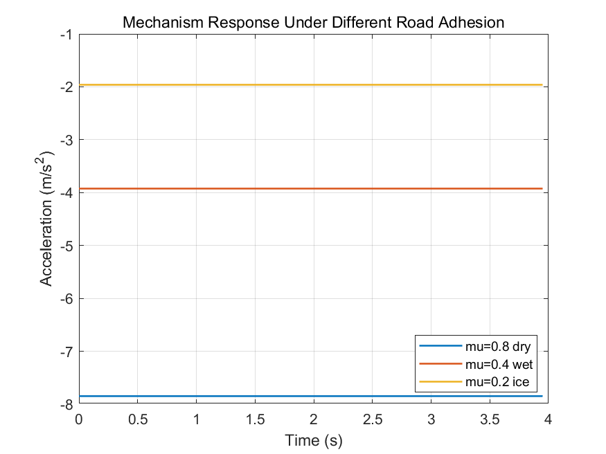
伪真实数据：可解释机理模型覆盖不同路面
PART 1 / 3
纵向制动核心方程
F_brake = k · P
F_actual = min(F_brake, μmg)
aₜ₊₁ = −F_actual / m
vₜ₊₁ = max(vₜ + aₜ₊₁Δt, 0)
m = 1800 kg · Δt = 0.05 s k = 3500 N/MPa
采样覆盖：20–120 km/h · 0–10 MPa · μ = 0.2 / 0.4 / 0.6 / 0.8 · 随机与平滑压力曲线
汇报人 A · 建议用时 1:10
04
Notes:
【建议用时 1 分 10 秒｜同学 A】在没有真实车辆数据的条件下，我们先建立一个可解释的纵向制动模型。制动力与主缸压力近似线性，同时受路面最大附着力 μmg 限制，实际制动力取两者较小值，再通过牛顿第二定律更新减速度和速度。图中固定 6 MPa 时，干燥、湿滑和冰雪路面分别受到不同附着上限约束，减速度呈现明显差异。采样范围覆盖 20 到 120 公里每小时、0 到 10 MPa 和 μ=0.2 到 0.8，为后续模型训练提供基础。下面交给同学 B 介绍学习模型。

Slide 5
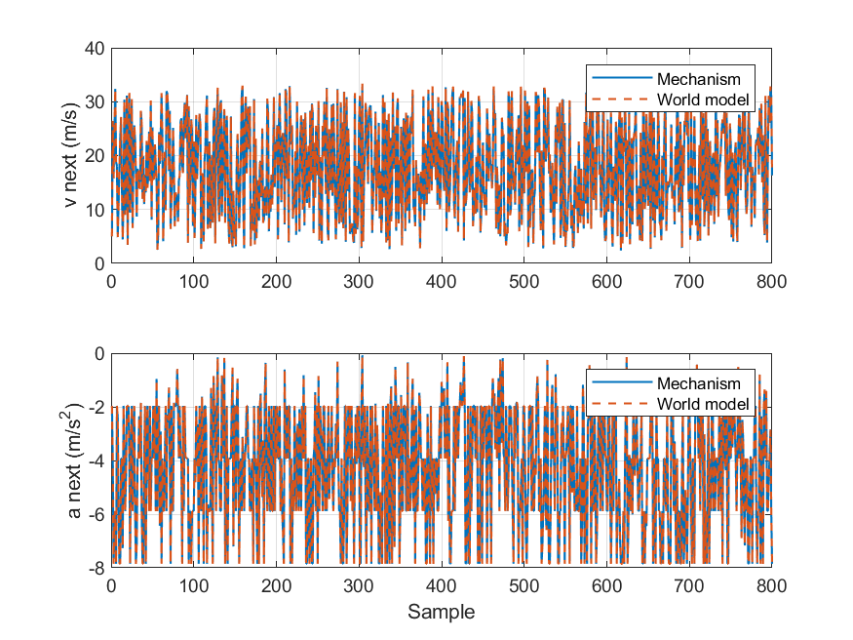
MLP 基线：先验证单步动力学可以被准确学习
PART 2 / 3
速度预测 vₜ₊₁
MAE 0.0185 m/s R² 0.999994
减速度预测 aₜ₊₁
MAE 0.00277 m/s² R² 0.999998
工程结论
MLP 已足以验证单步系统辨识闭环；预测曲线与机理真值高度重合。
注意：这是单步随机样本任务
汇报人 B · 建议用时 1:05
05
Notes:
【建议用时 1 分 5 秒｜同学 B】第一版世界模型采用两层隐藏层的 MLP，学习从当前状态与压力到下一时刻状态的映射。左侧对比图中，机理模型真值与 MLP 预测几乎重合。量化结果显示，下一时刻速度 MAE 为 0.0185 米每秒、R² 为 0.999994；下一时刻减速度 MAE 为 0.00277 米每二次方秒、R² 为 0.999998。这说明数据生成、归一化、训练和推理链路已经正确。但这个结果对应随机单步数据，不能代表对液压迟滞和历史依赖的建模能力。

Slide 6
为什么升级：制动系统具有历史依赖与物理约束
PART 2 / 3
MLP：点对点映射
LSTM / GRU：序列建模
当前点
下一点
升级
预测
t-4
t-3
t-2
t-1
t-0
[vₜ,Pₜ,μₜ]
[vₜ₊₁,aₜ₊₁]
无法显式利用压力建立、液压滞后和历史状态
利用过去 K=5 步：[v, a, P, μ] 序列提取隐状态
PINN 约束：Loss = MSE_data + λ · [v̂ₜ₊₁ − max(vₜ + âₜ₊₁Δt, 0)]²
汇报人 B · 建议用时 0:55
06
Notes:
【建议用时 55 秒｜同学 B】普通 MLP 只看当前一个点，默认同样的速度、压力和附着系数一定得到同样响应。但真实制动存在压力建立过程、执行器滞后、轮胎滑移和热状态等历史影响。因此我们把输入改成过去 5 个时间步的序列，并采用 LSTM 或 GRU 提取动态状态。同时加入物理一致性残差，要求网络预测满足速度积分关系。这样做的目的不是让网络背公式，而是在数据较少或分布外工况下，减少不符合基本动力学的预测。

Slide 7
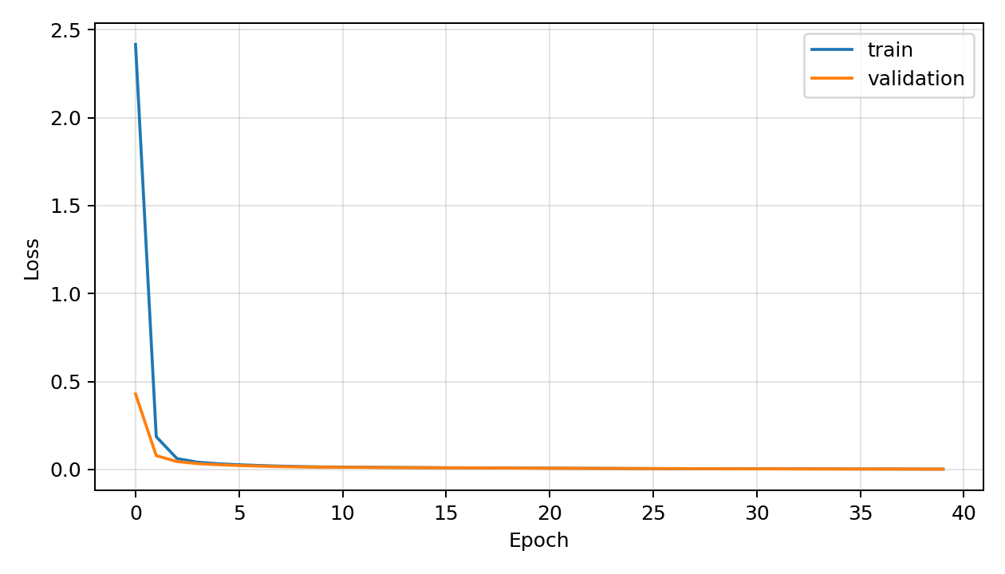
LSTM-PINN 实现与结果：时序预测保持高精度
PART 2 / 3
网络结构
1
2
3
4
5
LSTM 64
FC + ReLU FC → 2
输入：5 × [v, a, P, μ] 输出：[v_next, a_next]
速度 v_next
减速度 a_next
数据规模
RMSE 0.0747 m/s · R² 0.99993
RMSE 0.1235 m/s² · R² 0.99667
16,000 行连续轨迹数据
汇报人 B · 建议用时 1:15
07
Notes:
【建议用时 1 分 15 秒｜同学 B】时序数据共 1.6 万行，每条轨迹包含编号和时间步。模型默认读取过去 5 步的四维输入，经单层 LSTM 和两层预测头输出速度与减速度。训练损失在前几个 epoch 快速下降，之后稳定收敛。验证集上，速度 RMSE 为 0.0747 米每秒、R² 为 0.99993；减速度 RMSE 为 0.1235 米每二次方秒、R² 为 0.99667。这里不能把数值和 MLP 直接横向比较，因为 LSTM 面对的是更难的连续轨迹任务，但结果证明时序底座可以用于多步滚动预测。

Slide 8
高保真升级：用统一接口把 Simulink 替换为 CarSim
PART 2 / 3
当前数据源
统一 CSV
共享接口
无缝替换
下一数据源
自建 Simulink 机制模型 快速 · 可解释 · 可控
trajectory_id / step v, a, P, μ → next state
CarSim S-Function 轮胎 · 俯仰 · 轮速 · 滑移率
推荐采样设计
已完成的工程准备
汇报口径
初速度
20–120 km/h
• 序列数据生成器 • CarSim 批量采集模板 • 通用 PyTorch Dataset • 模型与规划器接口解耦
当前：机制模型闭环已完成 下一步：CarSim 高保真验证 不把规划中的 CarSim 结果冒充为已完成结果。
主缸压力
0–10 MPa
附着系数
0.2–0.8
压力曲线
恒压 / 阶跃 / 平滑随机
轨迹长度
4–8 s，Δt=0.05 s
汇报人 B · 建议用时 0:45
08
Notes:
【建议用时 45 秒｜同学 B】目前底层数据来自自建 Simulink 机理模型，它适合快速闭环，但没有完整描述轮胎非线性、悬架俯仰和制动器复杂动态。下一步将通过 CarSim S-Function 接入高保真车辆环境。我们已经统一了 trajectory_id、step、速度、减速度、压力、附着系数以及下一时刻标签的数据格式，并提供批量采集模板。因此替换数据源时，上层训练和规划代码不需要重写。需要强调的是，CarSim 联调是下一阶段工作，当前汇报中的定量结果仍来自机制模型。下面交给同学 C。

Slide 9
上层世界模型规划：在“脑内”比较未来制动轨迹
PART 3 / 3
上层：采样式规划器
中层：世界模型
下层：物理环境
状态 [vₜ, xₜ, μₜ] 生成候选压力序列 U
LSTM / PINN 滚动预测未来轨迹
机制模型 / CarSim 执行第一步压力 Pₜ
代价评估
状态反馈
安全距离 · 舒适性 压力平滑 · 碰撞惩罚
vₜ₊₁, aₜ₊₁, xₜ₊₁
滚动优化：只执行最优序列的第一步
汇报人 C · 建议用时 1:05
09
Notes:
【建议用时 1 分 5 秒｜同学 C】世界模型的价值在于让规划器能够快速试错。上层规划器读取当前速度、剩余距离和附着系数，生成多条候选压力序列；中层 LSTM-PINN 对每条序列滚动预测未来速度与减速度；代价最低序列的第一步压力交给下层环境执行；获得新的真实反馈后再次规划。这与模型预测控制的滚动时域思想一致。当前下层使用机制模型进行闭环验证，后续可以直接换成 CarSim，而规划器仍然调用同一个学习模型接口。

Slide 10
采样式 MPC：不求复杂梯度，直接预测并排序
PART 3 / 3
1
采样动作
2
脑内演化
3
计算代价
4
执行首步
生成约 256 条 平滑压力序列
世界模型滚动 预测 N 步
安全、精准 舒适、平滑
输出最优 Pₜ 下一时刻重规划
J = w_d (x_stop − d_safe)² + w_a mean(a²) + w_p mean(ΔP²)
+ collision_penalty + not_stop_penalty
候选压力曲线示意
工程优势
无需对神经网络求解析梯度；易加入约束和惩罚；可从随机搜索逐步升级到 MPPI / CEM。
汇报人 C · 建议用时 1:10
10
Notes:
【建议用时 1 分 10 秒｜同学 C】为了控制工程难度，我们没有实现复杂的解析求导 MPC，而采用基于采样的轻量方法。每个时刻随机生成约 256 条平滑压力曲线，同时加入恒压、渐增和渐减等确定性候选；世界模型对预测时域逐步展开；然后根据终点距离误差、减速度、压力平滑、碰撞和未停住惩罚计算总代价。选出最优序列后只执行第一个压力，再根据反馈重新采样。这样算法直观、便于调参，也适合神经网络这种非线性预测模型。

Slide 11
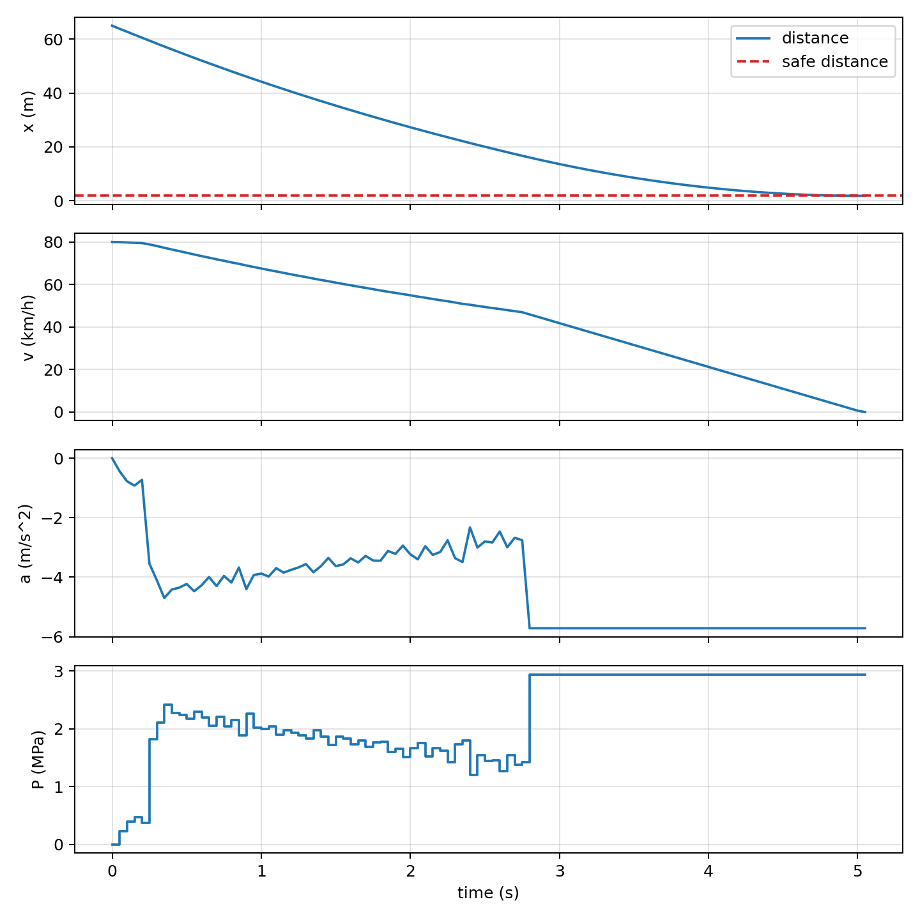
闭环刹停结果：80 km/h 工况停在安全距离附近
PART 3 / 3
实验工况
v₀ = 80 km/h · x₀ = 65 m μ = 0.6 · d_safe = 2 m
刹停结果
停止时间 5.05 s 最终距离 1.844 m
目标误差
|1.844 − 2.000| = 0.156 m 无碰撞，速度降至 0
仍可优化
后段减速度约 −5.72 m/s² 压力变化可进一步平滑
汇报人 C · 建议用时 1:20
11
Notes:
【建议用时 1 分 20 秒｜同学 C】这里展示正式 LSTM 世界模型参与规划的闭环结果。初始速度为 80 公里每小时，初始障碍物距离 65 米，路面附着系数为 0.6，目标安全距离为 2 米。规划器先采用较温和的压力减速，在后半段提高到约 2.94 MPa，使车辆在 5.05 秒停止。最终剩余距离为 1.844 米，与目标相差约 0.156 米，没有碰撞。曲线也说明规划器不是简单“一脚踩死”，而是根据预测结果动态调整压力。当前仍存在后段减速度平台偏高、压力阶跃较明显的问题，可以通过提高舒适度和压力平滑权重进一步改善。

Slide 12
总结与下一步：已跑通闭环，继续提升环境保真度
PART 3 / 3
① 数据闭环
② 模型底座
③ 决策规划
Simulink 机制模型 30,000 单步 + 16,000 时序数据 统一 CarSim 接口
MLP 验证单步辨识 LSTM 建模历史依赖 PINN 加入物理一致性
采样式 MPC 滚动优化 80 km/h 工况安全刹停 最终距离误差 0.156 m
下一阶段路线
CarSim 联调
模型对比
场景扩展
控制优化
高保真时序数据
MLP / LSTM / PINN
μ 突变与噪声
舒适度与实时性
核心结论：世界模型只有进入规划闭环，才真正从“系统辨识”走向“预测式决策”。
A：环境与数据 · B：模型训练与物理约束 · C：规划器、结果分析与统筹
汇报人 C · 建议用时 0:50
12
Notes:
【建议用时 50 秒｜同学 C】最后总结。我们已经完成三个层次：第一，Simulink 机制模型和随机采样构成伪真实数据闭环；第二，MLP 与 LSTM-PINN 分别完成单步和时序动力学学习；第三，采样式 MPC 调用世界模型，实现了距离误差约 0.156 米的一维刹停。下一步重点不是盲目增加网络规模，而是用 CarSim 提升数据保真度、系统化比较 MLP 与 LSTM/PINN，并优化舒适性权重和道路突变场景。三位同学分别负责环境数据、模型训练和规划展示。我们的核心结论是：世界模型只有进入规划闭环，才真正从系统辨识走向决策。谢谢大家。

